Slide 1
Mgr. Petr Zaoral
E-mail

Slide 2
Elektronická pošta
1965 – první e-mail (zpráva mezi počítači)
1996 – vzniká Hotmail – volná emailová služba
založený na SMTP protokolu
přístup pomocí e-mailového klienta nebo webové rozhraní
uložiště na straně serveru i klienta
požadavek na doručení i při výpadku cíle !

Slide 3
Doručování
uživatel @ stroj
klient/web + SMTP → MTA (mail transfer agent)
MTA zjistí z DNS MX záznam serveru pro danou doménu
MTA+SMTP pošle zprávu na server cíle
Pošta je uložena do příslušné schránky
Schránka je vybrána POP3, IMAP
nebo zobrazena webovým prostředím

Slide 4
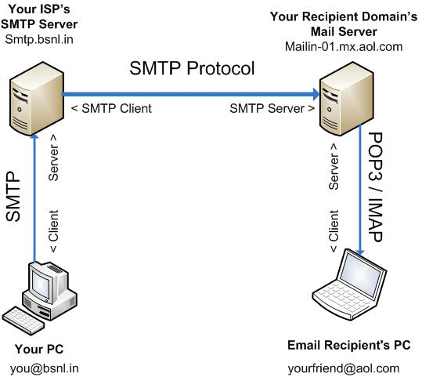

Slide 5
E-mail klienti
MS Outlook
Outlook Express
Mozilla Thunderbird
Windows Live Mail
Lotus Notes
Apple Mail

Slide 6
Bezpečnost
Šifrování – TLS, SSL, (na straně klienta), HTTPS
SPAM – nevyžádaná pošta (whitelist, blacklist), technologická ochrana „eva zavináč doména tečka cz“
HOAX – falešná, poplašná, řetězová zpráva (hoax.cz)
Phishing – podvodná zpráva pro vylákání údajů
(hoax.cz/phishing)
E-mailoví červi, viry

Slide 7
Netiketa
Pravidla popisující standardy pro práci
na Internetu
RFC 1855 Netiquette Guideline
http://www.hoax.cz/hoax/netiketa

Slide 8
Emailová netiketa
Pište bez chyb – email je Vaší vizitkou
Nepiště v rozčilení
Nečekejte ihned odpověď, připomeňte se
za 3 dny.
Vyvarujte se neosobním emailům.
Používejte skrytý seznam příjemců
Důkladně promyslete předmět e-mailu (subject)
Nezneužívejte prioritu e-mailu

Slide 9
Emailová netiketa
Začínáme oslovením, končíme podpisem
Stručný a jasný obsah emailu
(ideálně 1téma = 1 e-mail)
Nepiště VERZÁLKAMI
Opatrně s emotikony :-)
Pozor na velikost příloh
Používejte známé typy souborů (nekomerční)
Diakritika ?

Slide 10
Emailová netiketa - odpovědi
Reagujte dle priority zprávy, ideálně do 2 dnů
Není nutné vždy odpovídat/potvrzovat
Respektujte soukromé zprávy – nepřeposílejte
Neměňte obsah přeposílaného e-mailu
Redukujte zprávy při RE, neodstraňujte „>“
Nastavujte odpověď při nepřítomnosti
Neposílejte HOAX a řetězové maily

Slide 11
6. cvičení
bp2004

Slide 12
video - e-mailová etiketa
nastavení emailového klienta

Slide 13
Dva programátoři se účastní televizní soutěže.
Moderátor: "Pane Černý, na displeji za Vámi se objeví jméno historické osoby, a Vy musíte otázkami na pana Bílého zjistit, kdo to je. Ale smí Vám odpovídat jen ANO a NE. Tak začínáme.„
Černý: "Pane Bílý, jaké je jméno té osoby?„
Bílý: "ne ano ne ne ano ne ano ne ne ne ano ne ano ano ano ne ne ano ne ne ano ne ne ne..."

Slide 14
Děkuji za pozornost.

